Slide 1
C# 6.0 + Roslyn
Velkommen til framtiden
Notes:
Aleksander
VELKOMMEN
Bra å se at så mange har møtt opp
Lider av TrysilSyndromet

Slide 2
Agenda
C# 6.0
Kort intro
Oppgave
Roslyn
Kort intro
Oppgave
Notes:
Aleksander
NEVNER:
Dette er ikke en uttømmende workshop.
For at ikke alle skal dø av kjedsomhet, skal vi litt innom c#6 som språk, og litt hva som er nytt med Roslyn, selve kompilatoren.
Det kan godt være vi sier ting som kommer til å endre seg, eller som er helt feil.
Kom gjerne med innspill om vi sier noe som her helt riv ruskende galt.

Slide 3
C# 6.0
Notes:
Aleksander

Slide 4

Ikke så mye nytt fra C# 5.0
Mest syntaktisk sukker
Notes:
Aleksander
Ikke så mye nytt fra C# 5.0

Slide 5
Static ‘using’-statements
C#5
C#6
Console.WriteLine(”Kjedelig.");
using static System.Console;
WriteLine("Fæncy Schmæncy");
Notes:
Lars

Slide 6
Auto property initializer
C#5
C#6
class Dog
{
public string Name { get; set; }
public bool HasBone { get; get; }
public Dog()
{
Name = "Pluto";
HasBone = true;
}
}
class Dog
{
public string Name { get; set; } = "Pluto";
public bool HasBone { get; set; } = true;
}
Notes:
Lars

Slide 7
Dictionary Initializer
C#5
var høydePåHunderase =
new Dictionary<string, int>() {
{ "Newfoundlandshund", 71 },
{ "Norsk Buhund", 47 },
{ "Ny-Guinea syngehund", 45 }
};
Notes:
Lars

Slide 8
Dictionary Initializer
C#6
var høydePåHunderase =
new Dictionary<string, int>() {
["Newfoundlandshund"] = 71,
["Norsk Buhund"] = 47,
["Ny-Guinea syngehund"] = 45
};
Notes:
Lars
Gjøres for å kunne initalisere det slik som du aksesserer det

Slide 9
Expression bodied Initializers
class Dog
{
…
public int Height { get; set; }
public int Length { get; set; }
public int Area {
get
{
return Length * Height;
}
}
}
C#5
Notes:
Aleksander

Slide 10
Expression bodied Initializers
class Dog
{
…
public int Height { get; set; }
public int Length { get; set; }
public i nt Area => Length * Height;
…
}
C#6
Notes:
Aleksander

Slide 11
Null propagation / Conditional Access
C#5
class Dog
{
…
public Dog Mother { get; set; }
public string Name { get; set; }
}
string mothersName;
if (puppy != null && puppy.Mother != null && puppy.Mother.Name != null)
mothersName = puppy.Mother.Name;
else
mothersName = “No mother”;
Notes:
Aleksander

Slide 12
Null propagation / Conditional Access
C#6
class Dog
{
…
public Dog Mother { get; set; }
public string Name { get; set; }
}
var mothersName = puppy?.Mother?.Name ?? “No mother”
Notes:
Aleksander

Slide 13
String interpolation
string.Format("Hunden er {0} kvadratmeter ", areal);
C#5
C#6
Hunden er \{areal} kvadratmeter";
Notes:
Lars

Slide 14
nameof
C#6
public void NameofTest(string superParameter)
{
if (superParameter == null)
{
throw new NullReferenceException(
"\{nameof(superParameter)} kan ikke være null");
}
}
Notes:
Lars

Slide 15
Formatering (kommer kanskje)
Binary Prefix
Convert.ToInt32("00000100", 2);
0b00000100
Digit separation
var bignumber = 1000000000000;
var moreReadableBigNumber = 1_000_000_000_000;
Notes:
Lars

Slide 16
Await I TrY CATCH
C#5
Exception expectedException = null;
try
{
await OperationThatMayThrowAsync();
}
catch (Exception ex)
{
expectedException = ex;
}
if (expectedException != null)
await MyLogger.LogAsync(expectedException);
Notes:
Lars

Slide 17
Await I TrY CATCH
C#6
try
{
await OperationThatMayThrowAsync();
}
catch (Exception ex)
{
await MyLogger.LogAsync(ex);
}
Notes:
Lars

Slide 18
Exception Filter
try
{
…
}
catch (MyException e) if (myfilter(e))
{
…
}
Notes:
Lars

Slide 19
Oppgave
C# 6.0 -ify
https://github.com/lsmeby/CSharpSix
Notes:
Lars

Slide 20
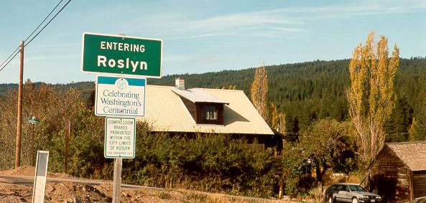
Notes:
Velkommen til Roslyn-town
Først: Hva Roslyn ikke er! Tok et kjapt søk på google bildesøk, og følgende er ikke Roslyn

Slide 21
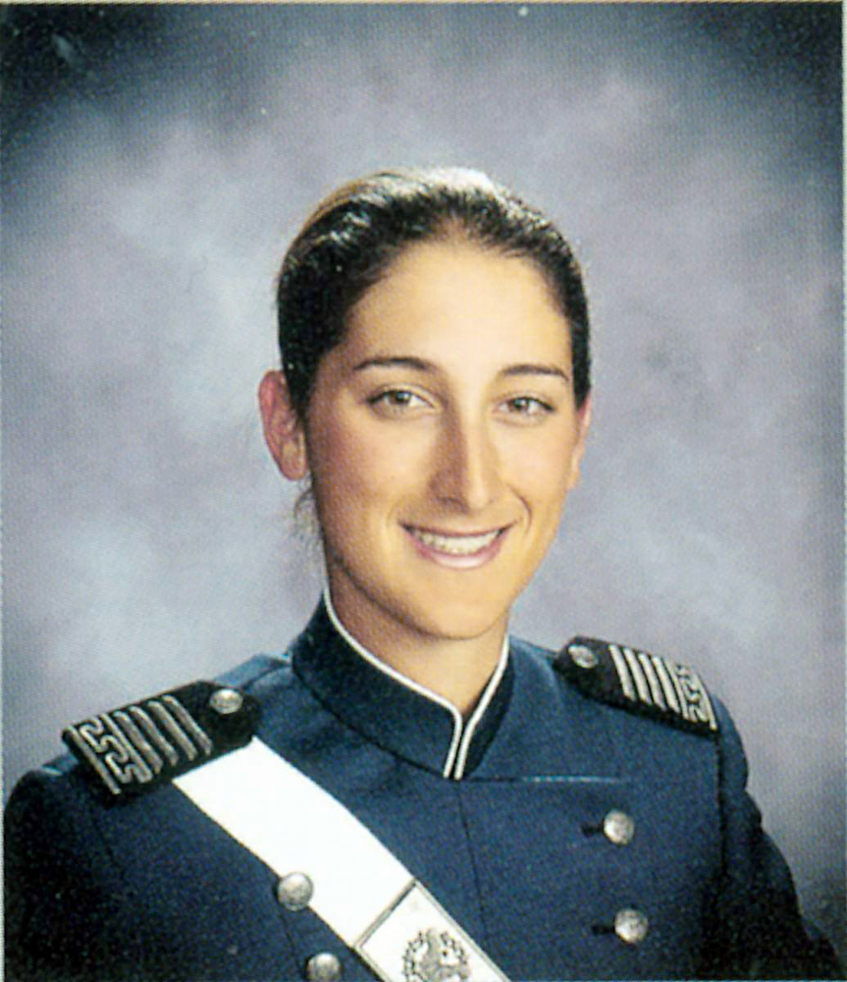
Roslyn

Slide 22

Roslyn
Notes:
-Kamp med batonger og hagebord er heller ikke Roslyn

Slide 23
Hva er roslyn
Microsofts nye kompilator for C# og VB
Open source
Compiler as a Service
Notes:
NYE KOMPILATOR
Begge kompilatorene er skrevet i sine respektive språk.
F# er ikke med fordi mye av det som var grunnen til å skrive om C# og VB ikke gjelder for F#
F# er ikke med for å redusere scopet på Roslynprosjektet
Hovedfokus har ikke vært på ytelse, men på å gjøre selve omskrivingen så bra som mulig og få felleskomponenter for C# og VB
OPEN SOURCE
Ønske om la felleskapet forme hva kompilatoren er, og utvide den
Følge: Kunne laste ned en versjon av en kompilator og bruke den side om side ¨
COMPILER AS A SERVICE
På et webprosjekt er det mye overhead med bygging, vente og se resultat
Med Roslyn ligger kompilatoren og lytter på endringer i mappen, og trykk på bygg connecter deg bare til nåværende bygg
Hvordan det er på et vanlig prosjekt er jeg litt usikker på
http://visualstudiomagazine.com/articles/2012/03/20/10-questions-10-answers-on-roslyn.aspx

Slide 24
Hva er Roslyn
API for kodeanalyse eksponert ut
Refaktorering
Notes:
API FOR KODEANALYSE
Det er nå mulig å analysere kode for å gi intellisense, lage refaktoreringsregler osv
REFAKTORERING
Har tidligere vært en svart boks:
Fungerer ikke
Resharper hacks
Kan nå gjøres som spesifikke regler per prosjekt, uavhengig av Resharper
Gjøre om på kompilatoren som brukes
Lage regler som er knyttet til prosjektet.
Perfekt for kontrollfriker av noen prosjektledere og konsistens
Jetbrains Resharper måtte gjenskape en del av kompilatoren for bruke i sin kode. Nå kan det hentes rett fra kompilator. Det kan bli mulig å laste ned egne rafaktoreringsregler med .NuGet.
* Kanskje det er mulig å lage sin egen kodeanalysator i løpet av et faggruppemøte

Slide 25
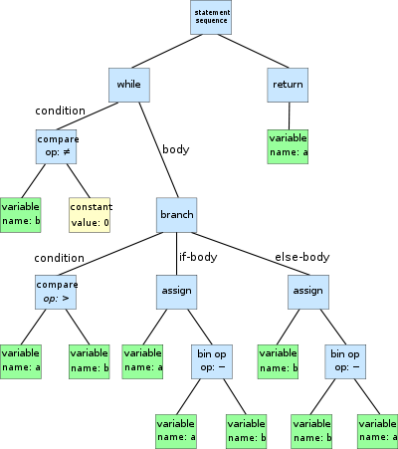
Utnytte ROSLYN
Syntakstre
Syntakstokens
Flyt
Feilhåndtering
Notes:
Hva må du lære for å utnytte Roslyn?
Roslyn eksponerer ut API for syntaktisk analyse av kode, semantisk analyse, oversetting til Common Intermediate Language(CIL, laveste menneskelige lesbare kode)
Her får vi litt namedropping:
Syntakstre – leksikalsk og syntaktisk hvordan treet bygges opp
Syntakstokens – endenoder – nøkkelord, tokens, literals, punctuations
Flyt
Feilhåndtering

Slide 26
Oppgave
If Else Bracket Diagnostic

